Slide 1

CASA DE LAS CONCHAS
SALAMANCA · ESPAÑA

Slide 2
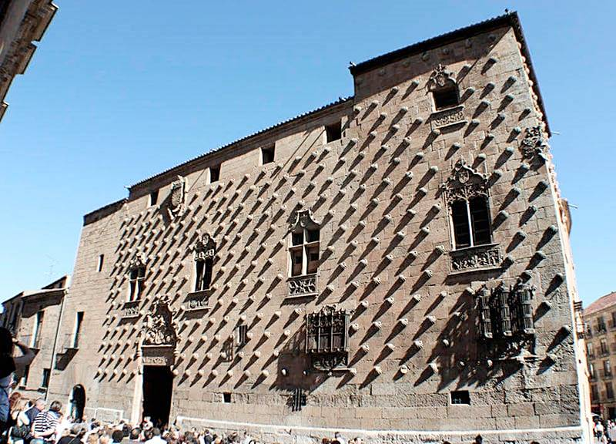
Notes:
2

Slide 3
La Casa de las Conchas de Salamanca es un antiguo palacio urbano de estilo gótico y elementos platerescos. Su construcción se inicia en 1493 y concluyó en 1517. En el interior destacan el patio con arcos mixtilíneos, la escalera y el artesonado. Hacia 1701 la casa se repara y amplía, apareciendo la fachada que da hacia la Rúa. Fue después cárcel del estudio, es decir, cárcel de la Universidad. En 1967 es cedida al Ayuntamiento de Salamanca. Desde 1993 y tras una larga restauración, alberga en su interior una Biblioteca Pública del Estado. En 1997 su propietario, el conde de Santa Coloma, Enrique de Queralt y Chávarri, entregó el inmueble a la Junta de Andalucía como pago de impuestos. En 2005 la Junta de Andalucía lo permutó por otro edificio con el Estado, su actual propietario.
Es un palacio urbano representativo de la nueva nobleza cortesana del siglo XVI. El edificio se construye por encargo de Rodrigo Maldonado de Talavera, caballero de la Orden de Santiago, catedrático de Derecho en la Universidad, de la que fue rector, y miembro del Consejo Real de Castilla. Bajo su patronazgo, se construyó también la capilla de Talavera en el claustro de la Catedral Vieja. Al poco de morir Rodrigo, ese mismo año terminó las obras su hijo, Rodrigo Arias Maldonado, que también en ese año casó con una sobrina del duque de Benavente, Juana de Pimentel, y fueron padres de Pedro Maldonado Pimentel, caudillo comunero.
Es un edificio original que aúna elementos góticos, renacentistas y mudéjares. Lo más destacable sin duda es su fachada decorada con más de 300 conchas y múltiples blasones y escudos. La valoración decorativa del muro es una de las características del Renacimiento, las fachadas de los palacios urbanos se cubren de elementos ornamentales como puntas de diamante o picos. La originalidad de la Casa de las Conchas no está solo en el motivo elegido, sino también en la disposición de las mismas que se hace a tresbolillo siguiendo la tradición mudéjar de decoración en rombo.

Slide 4
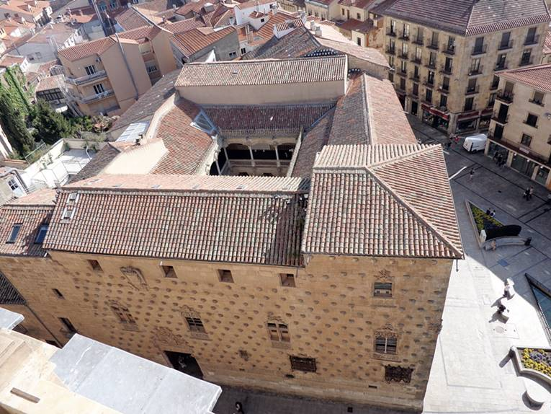
Notes:
4

Slide 5
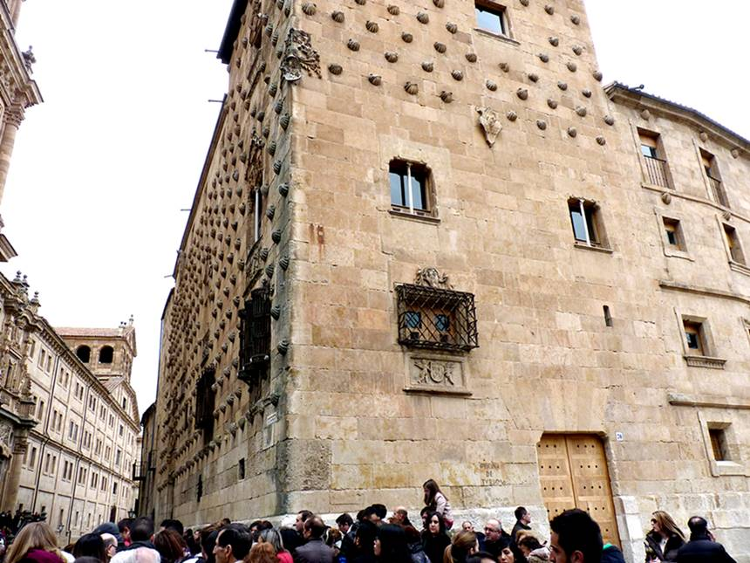

Slide 6
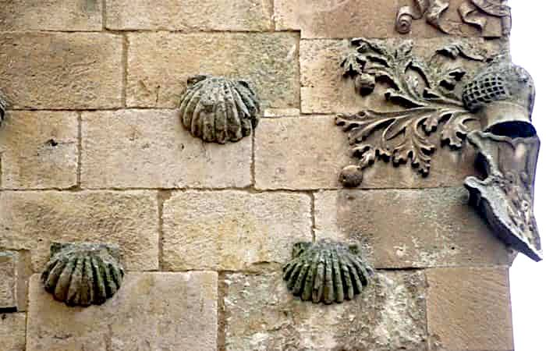

Slide 7
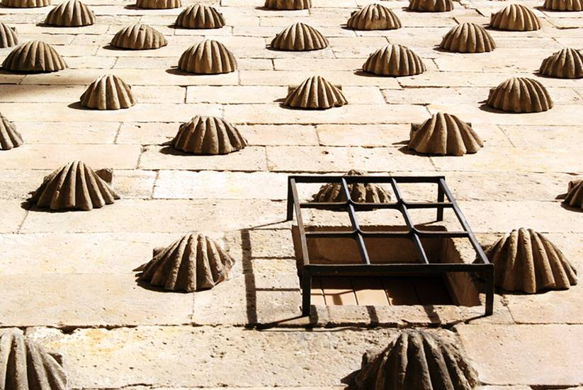

Slide 8
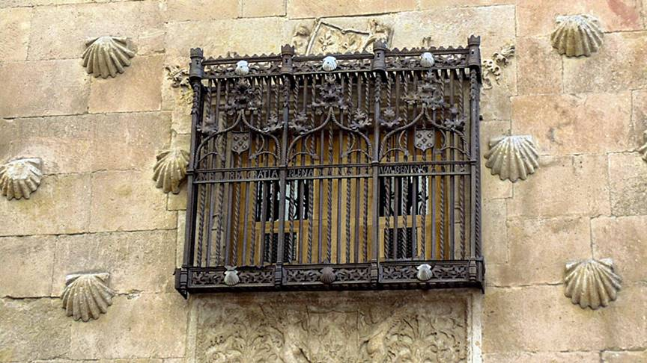

Slide 9
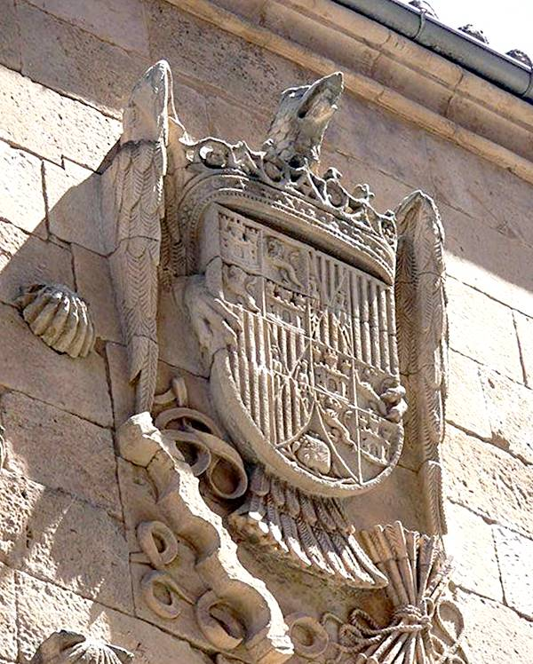

Slide 10
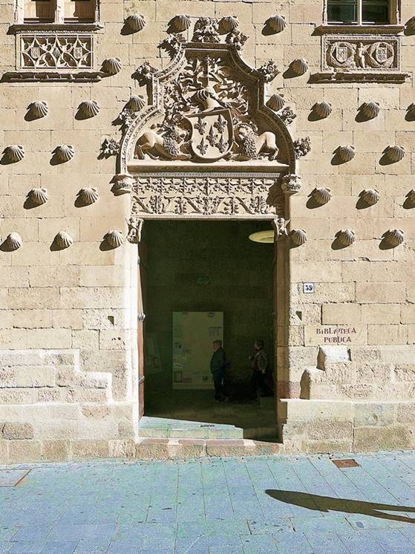

Slide 11
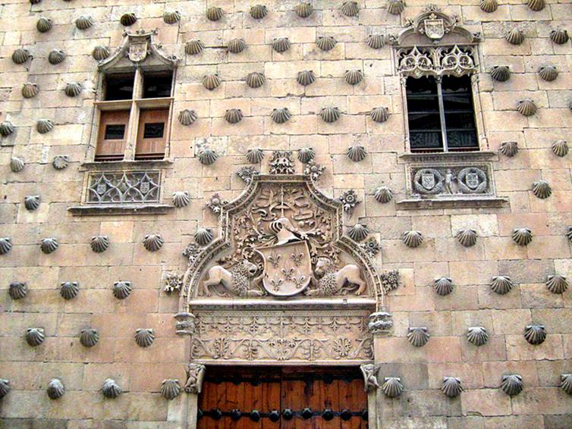

Slide 12
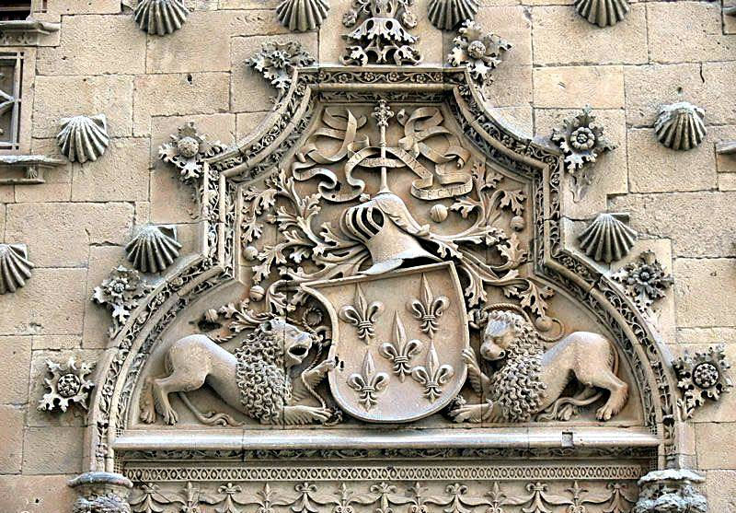

Slide 13
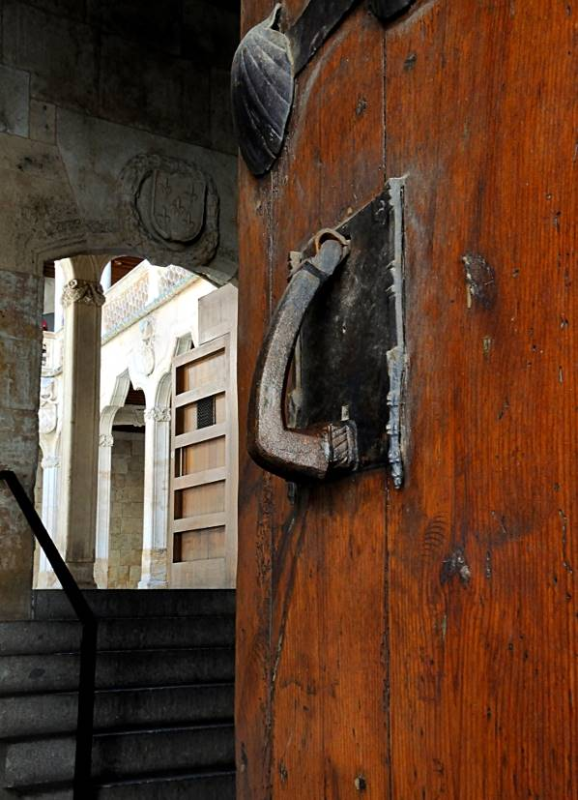

Slide 14
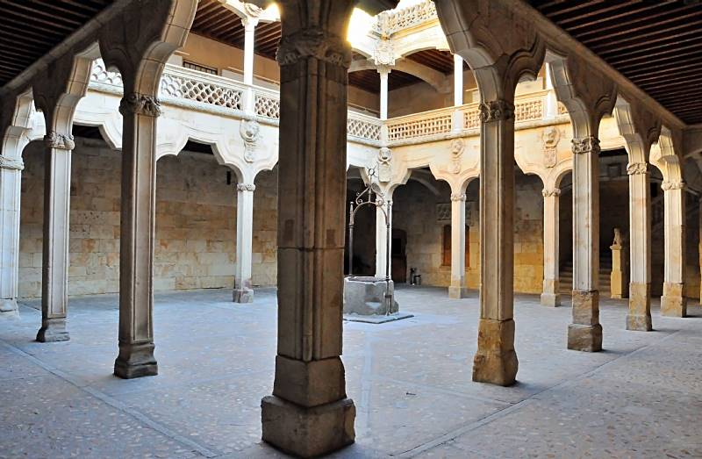

Slide 15
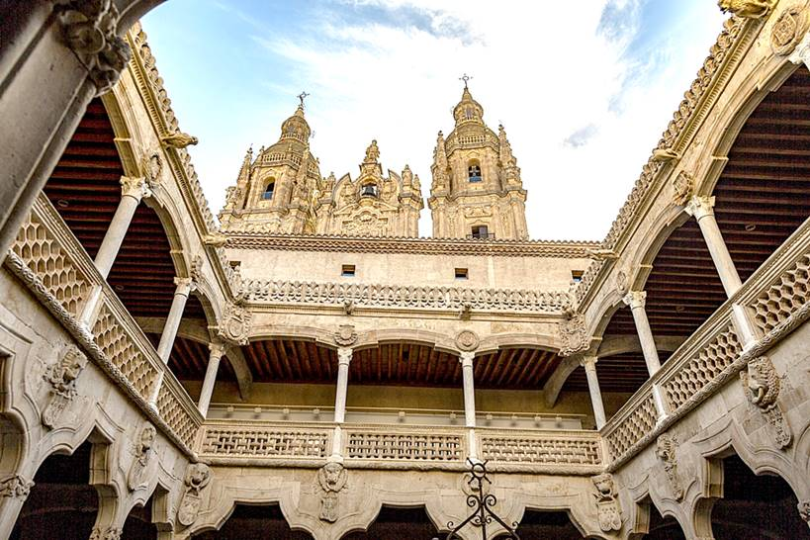

Slide 16
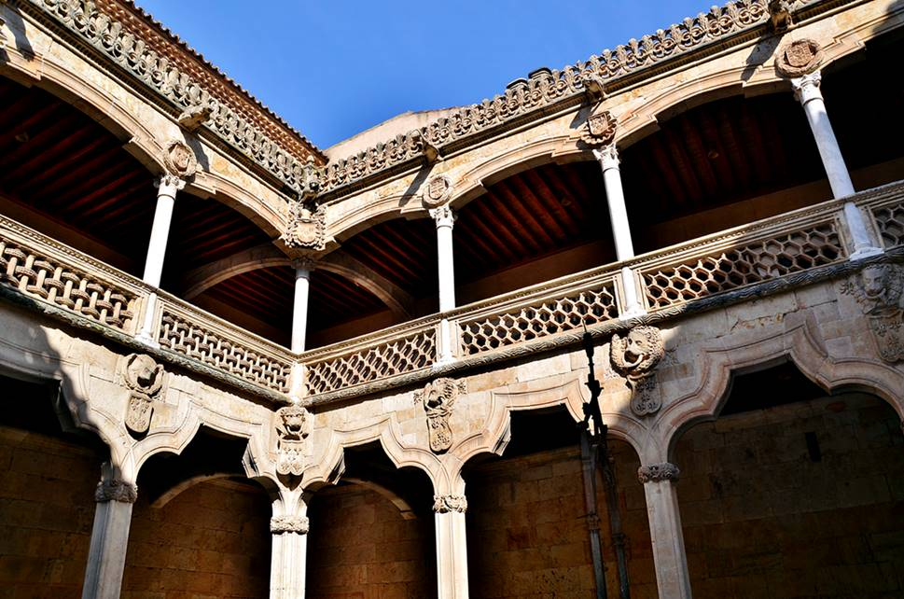

Slide 17
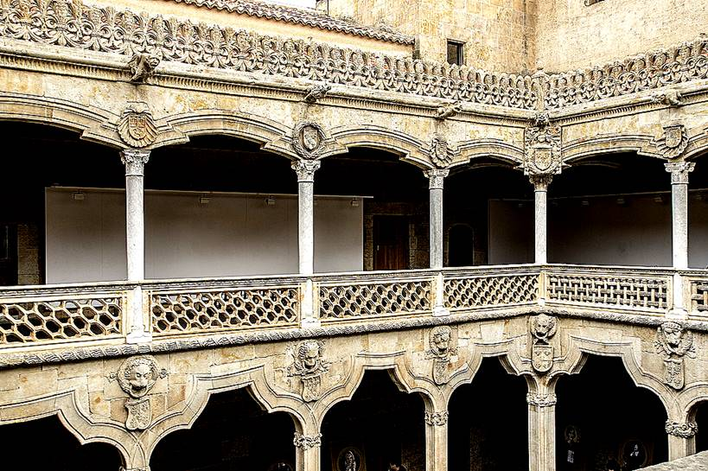

Slide 18
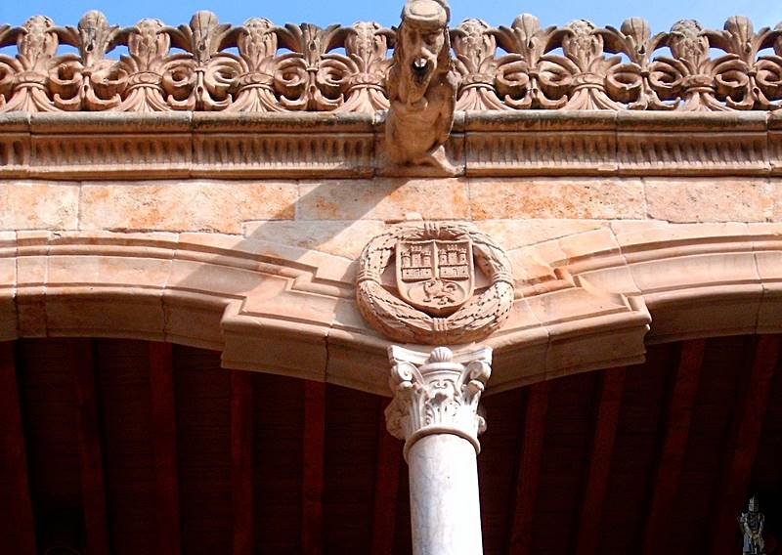

Slide 19
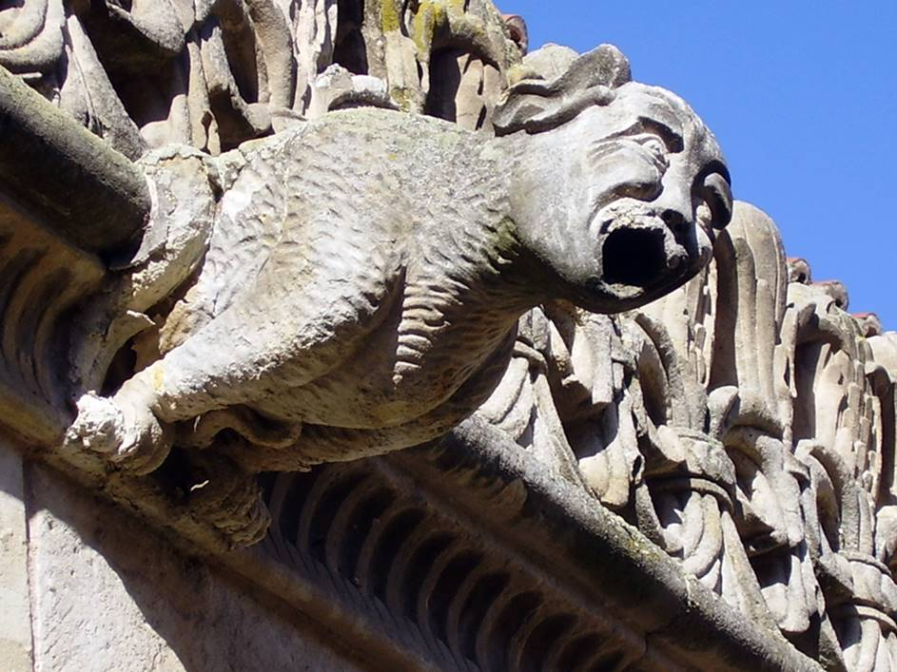
Notes:
19

Slide 20
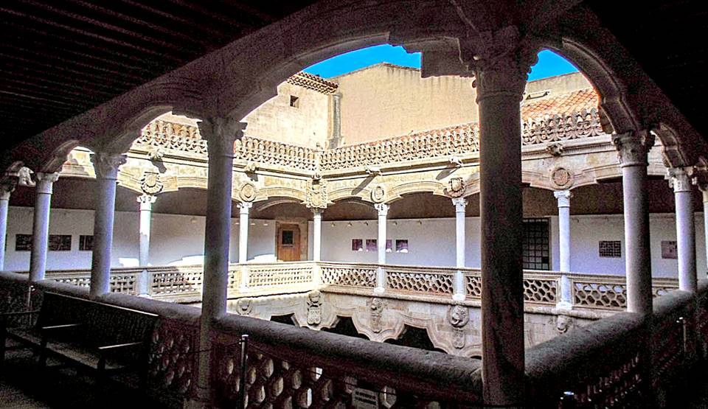

Slide 21
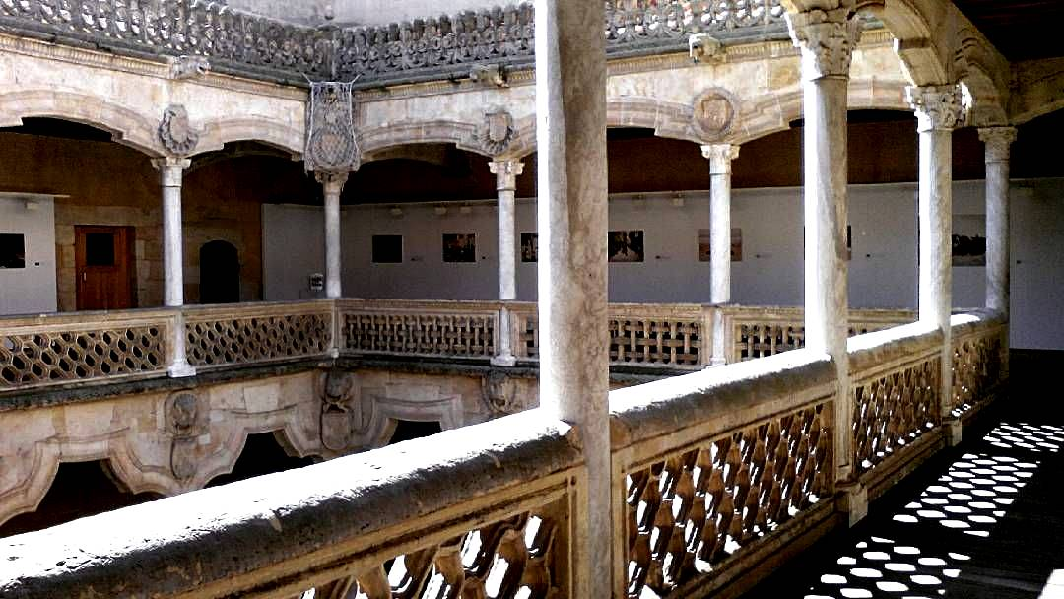

Slide 22
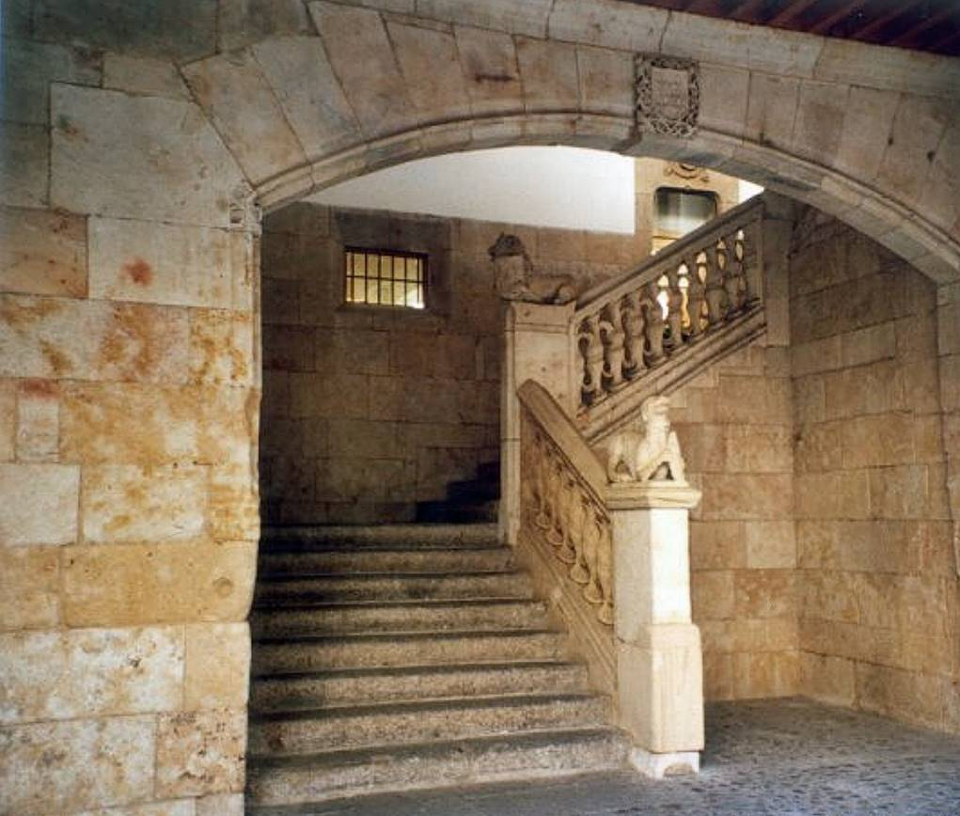

Slide 23
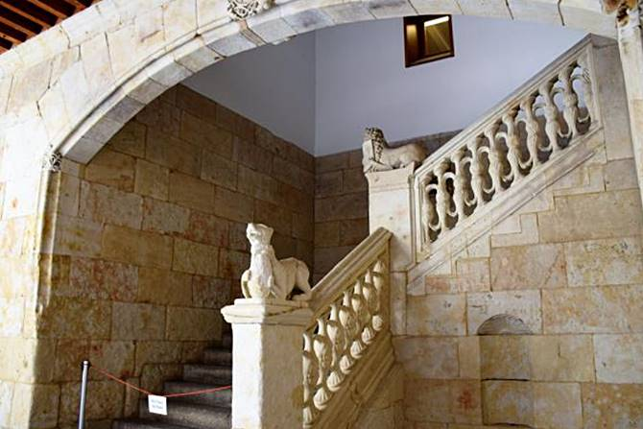

Slide 24
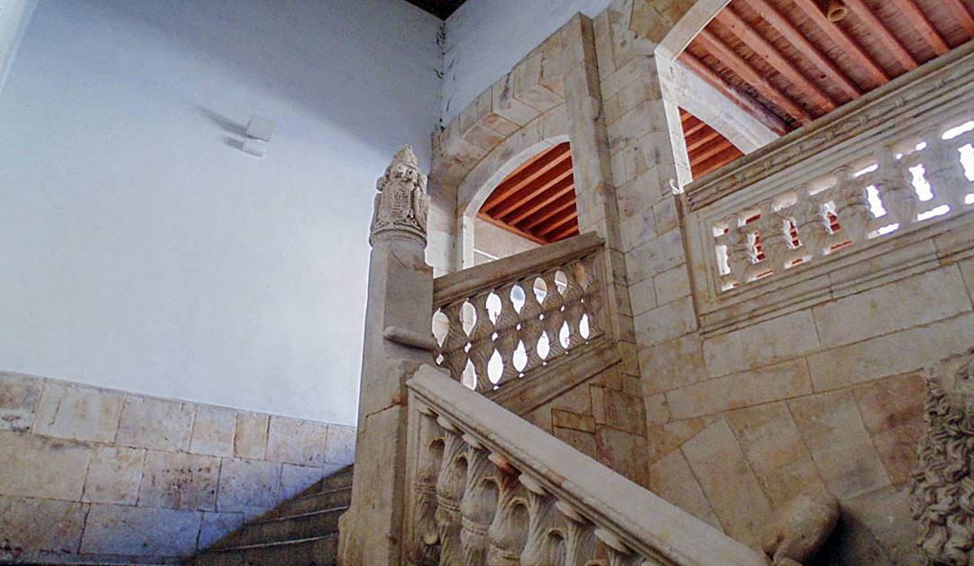

Slide 25
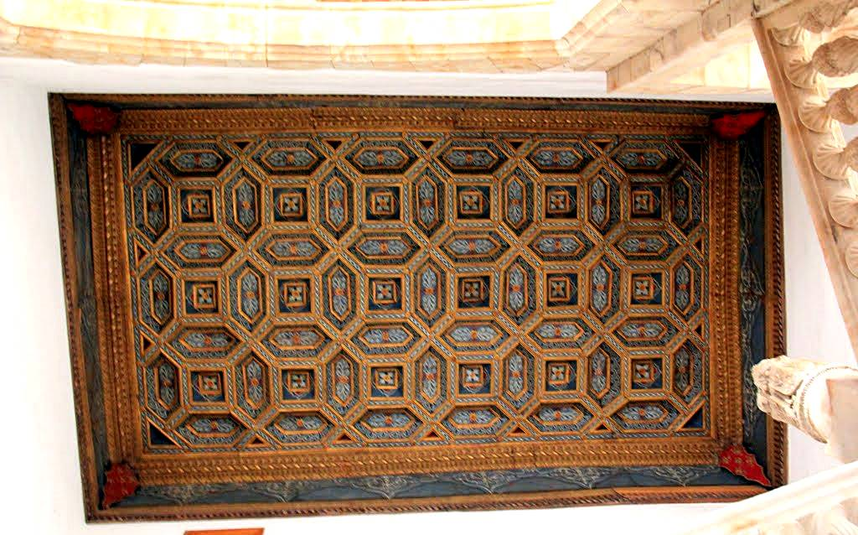

Slide 26
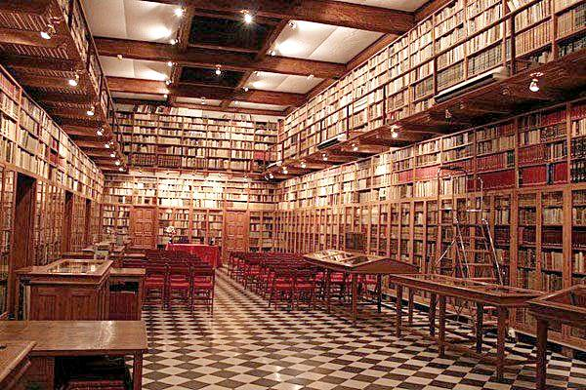

Slide 27
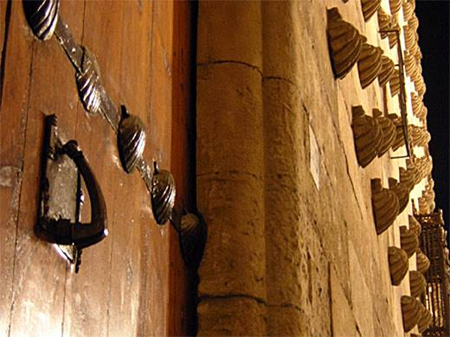

Slide 28
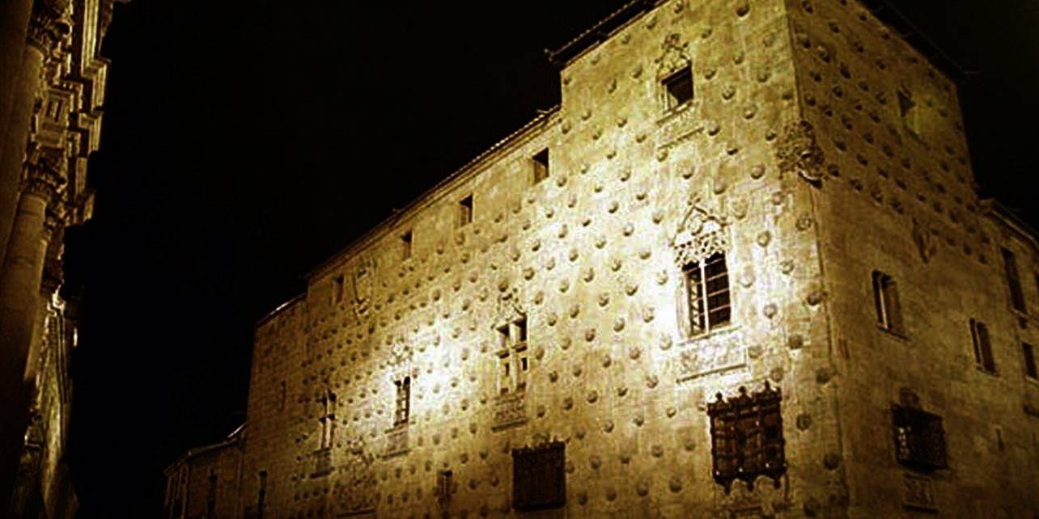

Slide 29
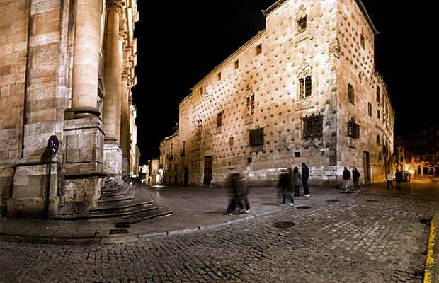

Slide 30

GRACIAS POR TU VISITA
Y QUE TENGAS UN BUEN DÍA
VICTOR NOVELLÓN

Slide 31







¿Te ha gustado?
Puedes ver más entrando
Aquí
Además puedes recibir powerpoints en tu correo electrónico suscribiéndote aquí:

